Slide 1
§1-7 静电场中的电介质
一、电介质的极化
绝缘体都属于电介质。在这种物质中，不存在自由电荷，但是在静电场的作用下，电介质的表面上会出现电荷，称为极化电荷。电介质出现极化电荷的现象，称为电介质极化。
在电介质分子中，分布在分子中的正、负电荷“重心”不重合的称为有极分子介质，而正、负电荷“重心”相重合的分子，称为无极分子介质。
无极分子例如，CO₂ H₂ N₂ O₂ He
有极分子例如，H₂O HCl CO SO₂
电子云的
正电中心

Slide 2
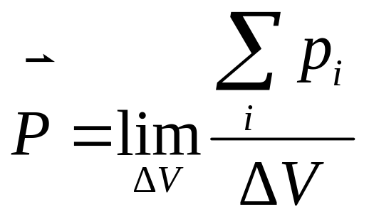
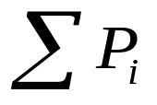
二、电极化强度 (polarization)
为表征电介质的极化状态，定义极化强度矢量：在单位体积的电介质中分子电矩的矢量和，以 P 表示，即
式中 是在电介质体元 Δτ 内分子电偶极矩 的矢量和,极化强度的单位是[C/m² ]、[库仑/米²]。
如果电介质内各处极化强度的大小和方向都相同，就称为均匀极化。我们只讨论均匀极化的电介质。

Slide 3







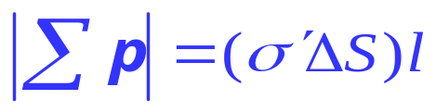
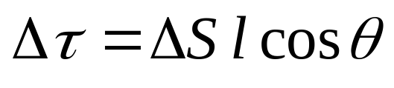
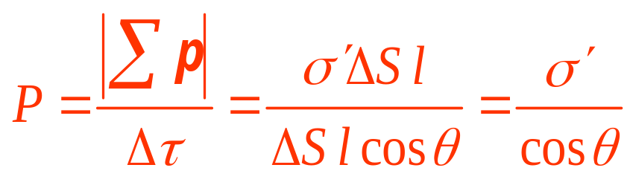
三、极化强度与极化电荷的关系
对于均匀极化的电介质，极化电荷只出现在介质的表面上。在电介质内切出一个长度为l、底面积为ΔS的斜柱体，使极化强度P的方向与斜柱体的轴线相平行，而与底面的外法线n的方向成θ角。
若把整个斜柱体看为一个“大电偶极子”，它的电矩的大小为(σ′ΔS)l，所以，斜柱体内分子电矩的矢量和的大小可以表示为
斜柱体的体积为
极化强度的大小为

Slide 4
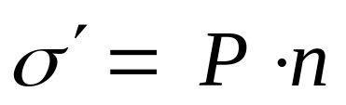
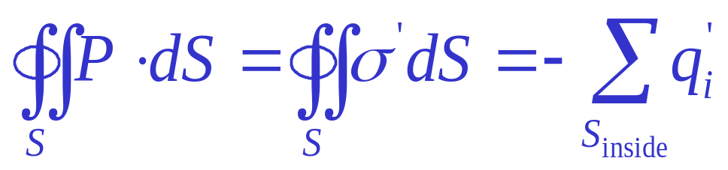


由此得到 σ ′ = P cosθ = P_{n} , 或 表示极化电荷面密度等于极化强度沿该面法线方向的分量。
为了得到极化强度与极化电荷更一般的关系, 在闭合曲面S上取面元dS，以dS乘以上式等号两边，并对整个曲面S 积分得
s
s'
上式表示，极化强度沿任意闭合曲面的面积分(即P对该闭合曲面的通量)，等于该闭合曲面所包围的极化电荷的负值。
也可以引入P 线来表示在介质中极化强度的分布状况， P 线起自极化负电荷，终止于极化正电荷。

Slide 5
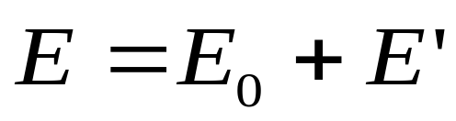
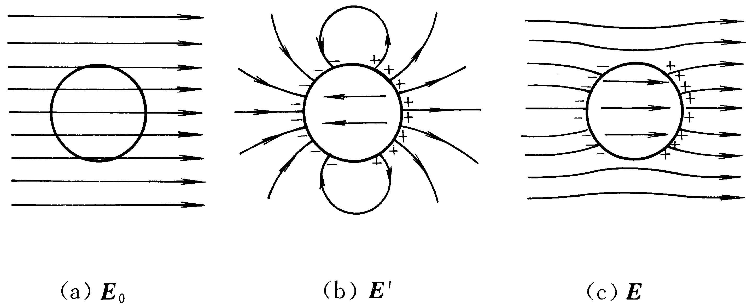
四、极化电荷对场强的影响
处于静电场E₀中的电介质由于极化而在其表面上产生极化电荷，极化电荷在空间产生的电场称为附加电场，用E ′表示。空间各处的电场强度E应为外加电场E₀与附加电场E ′ 的矢量和，即
在电介质内部，由于E ′与E₀的方向相反，于是有E = E₀ − E ′ ，在电介质内部的附加电场 E ′有一个特殊的名称，叫做退极化场(depolarization field)。

Slide 6
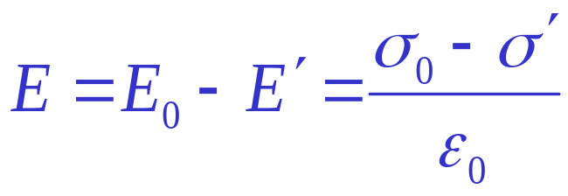
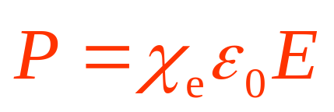
以平行板电容器为例 , 如果极板电容器上所带自由电荷面密度分别为+σ 和−σ，
则两板之间的电场强度的大小为E₀=σ /ε _{0 。}在电容器内充满均匀电介质时E'=σ /ε_{0 。}总电场强度E 的大小可以表示为
+σ₀
–σ₀
E₀
E'
–σ'
+σ’
实验表明，对于各向同性的电介质，极化强度P与作用于电介质内部的实际电场 E 成正比，并且两者方向相同，可以表示为
式中χ_{e}是电介质的极化率。引入电介质的 相对电容率，定义为 ε _{r} = 1+χ_{e}

Slide 7
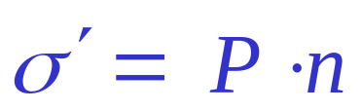
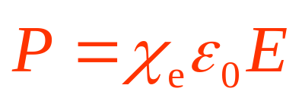
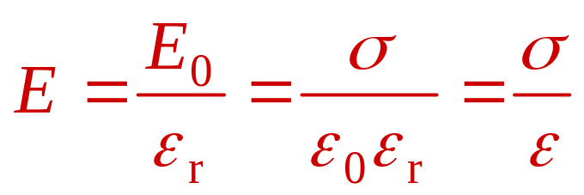
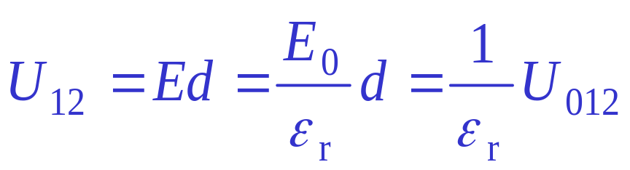
联立 ε _{r} = 1+χ_{e}
可以得到
式中ε =ε ₀ε _{r} 是电介质的绝对电容率，也称电介质的电容率。由于电场强度的减小，电容器极板间的电势差U₁₂也相应减小了，为电介质不存在时的1/ε_{r} ，即
式中U₀₁₂是电介质不存在时电容器极板间的电势差，d是两极板之间的距离。

Slide 8
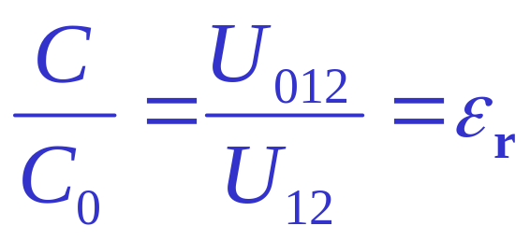
在保持电容器极板所带电量不变的情况下，电容与电势差成反比，所以
即 C = ε _{r} C₀
式中C₀是电介质不存在时电容器的电容。
可见，由于电容器内充满了相对电容率为ε _{r}的电介质， 其电容增大为原来的ε _{r}倍。

Slide 9
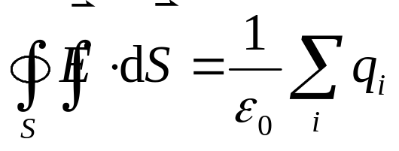
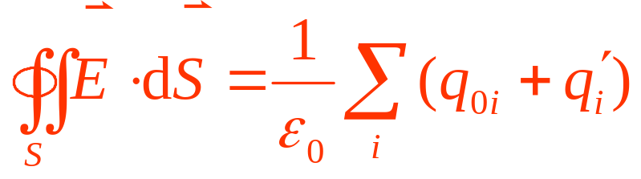
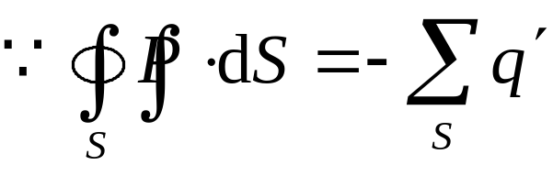
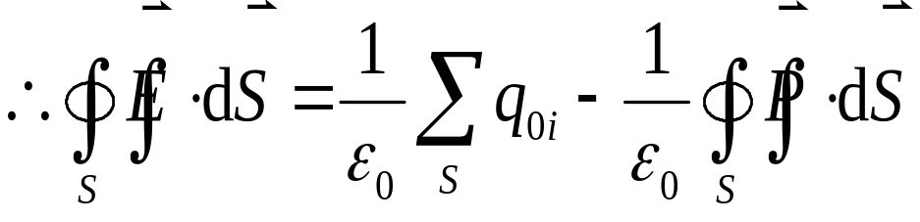
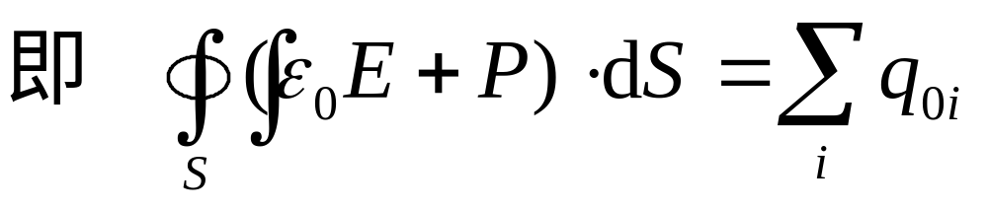
五、电介质存在时的高斯定理
根据真空中的高斯定理
而现在电场中有电介质，高斯面内可能同时包含自由电荷和极化电荷这两种电荷，高斯定理应表示为
束缚电荷
自由电荷

Slide 10
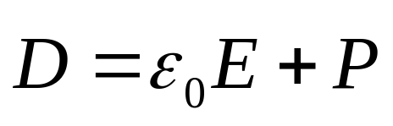
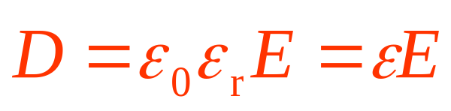
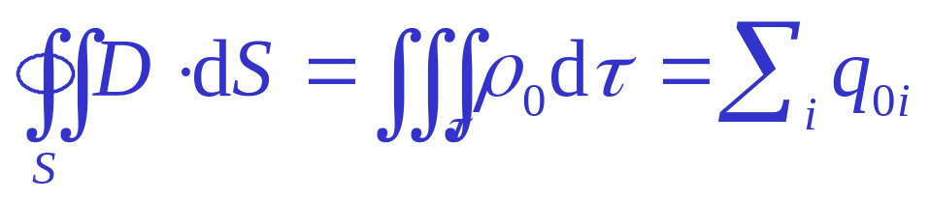
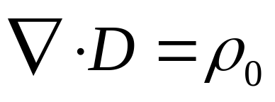
定义电感应强度矢量
electric displacement
对于各向同性的电介质
自由电荷
物理意义
对于任一闭合曲面电感应强度的通量，等于
该闭合曲面内所包围的自由电荷的代数和。
高斯定理的微分形式：

Slide 11
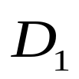





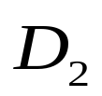
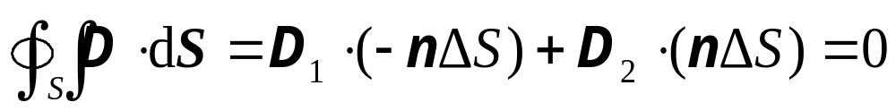
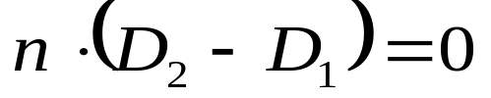
六、边界条件
在两种不同的电介质分界面两侧，D和E一般要发生突变，但必须遵循一定的边界条件。
在两种相对电容率分别为ε _{r1}和ε _{r2}的 电介质分界面处，作一扁平的柱状 高斯面, 使其上、下底面 (ΔS ) 分别处于两种介质中， 并与界面平行，柱面的高很小, 运用高斯定理，得
即 或 D_{1n} = D_{2n}
上式表示，从一种介质过渡到另一种介质，电感应强度的法向分量不变。

Slide 12
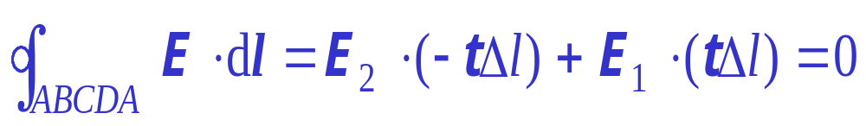
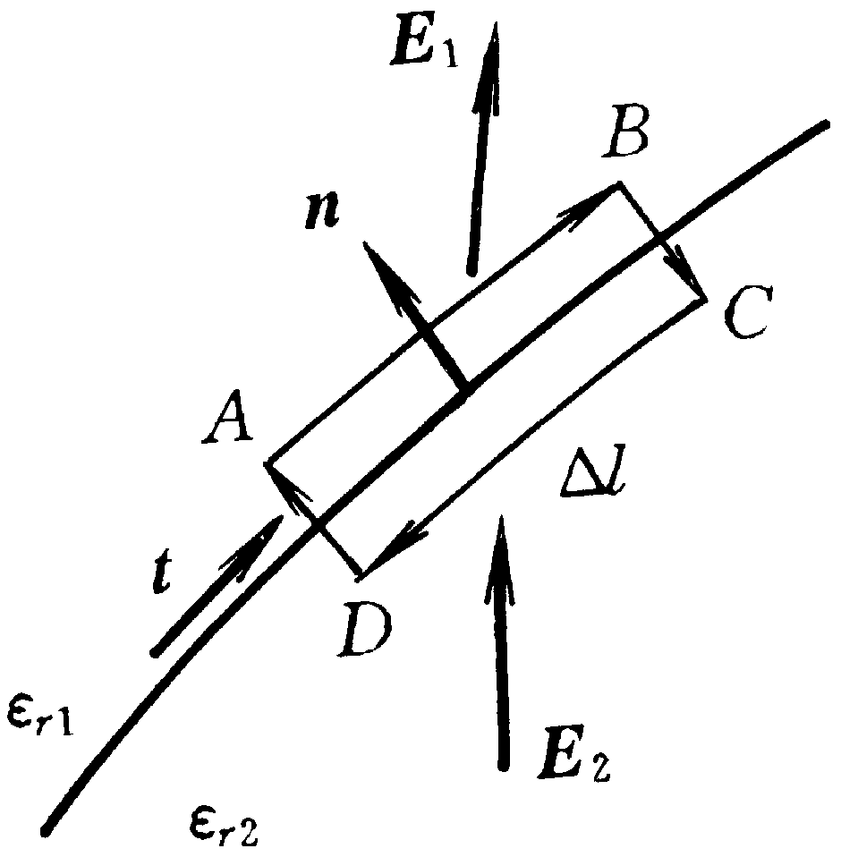
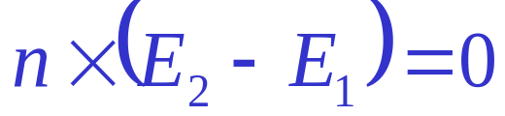
在上述两种介质分界面处作一矩形回路ABCDA，使两长边(长度为Δl )分别处于两种介质中，并与界面平行，短边很小，取界面的切向单位矢量 t 的方向沿界面向上。由静电场的环路定理得
即
或 E_{1t} = E_{2 t}
上式表示，从一种介质过渡到另一种介质，电场强度的切向分量不变。

Slide 13


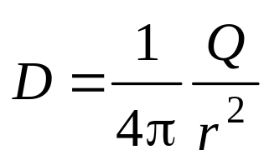



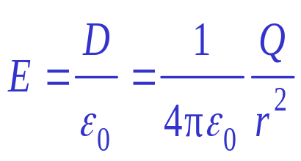
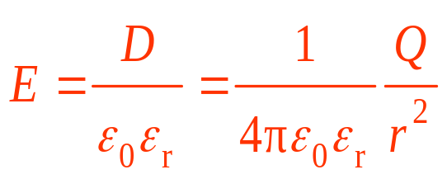
例1：半径为R的金属球带电量Q，球外同心的放置相对电容率为ε _{r}的电介质球壳，球壳的内、外半径分别为R₁和R₂ 。求空间各点的电感应强度D、电场强度E以及电介质球壳表面的极化电荷密度σ ′。
解：以球心为中心、以大于R的任意长r为半径作球形高斯面，由高斯定理可求得
在R < r < R₁和r >R₂的区域，不存在电介质， ε _{r} = 1，有
高斯面
在R₁< r < R₂ 的区域，存在电介质， 所以

Slide 14
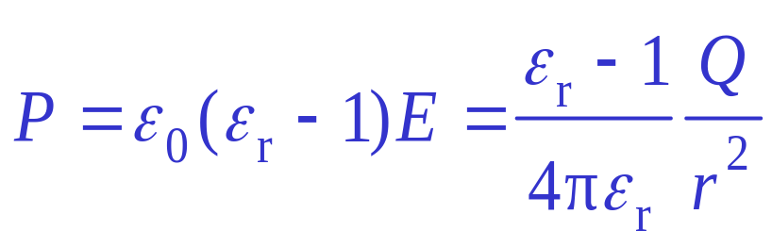
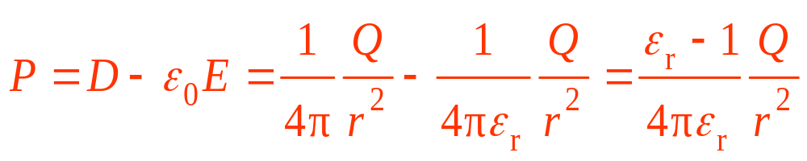
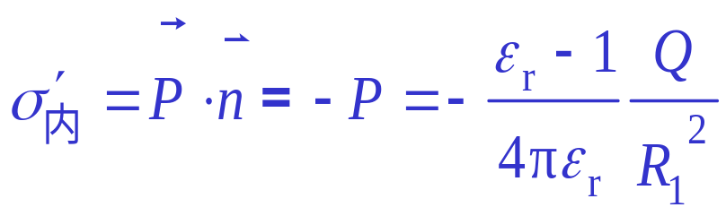
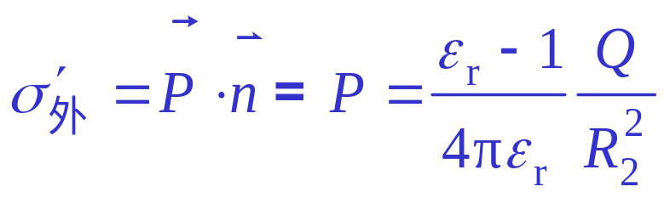
电介质的极化强度P 只存在于极化了的电介质球壳中，并且P 的方向与E 相同。P 的大小为
也可以根据公式D =ε ₀E + P 来求P，得
极化电荷出现在电介质球壳的内、外表面上。在内表面， r =R₁ ，n指向球心，所以
在外表面，r = R₂ ， n沿径向向外，所以

Slide 15
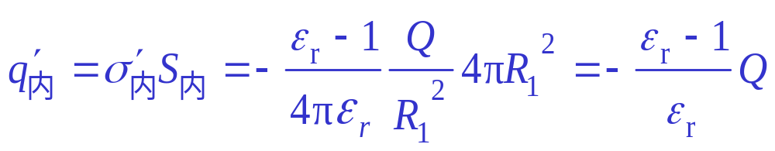
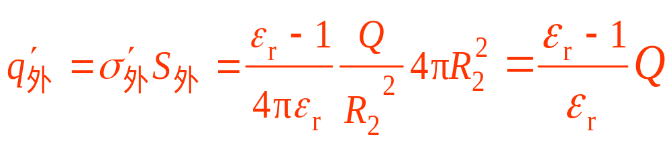
电介质整体是电中性的，所以电介质球壳内、外表面上的负、正极化电荷量必相定等 , 在内表面上的负极化电荷总量为
在外表面上的正极化电荷的总量为

Slide 16
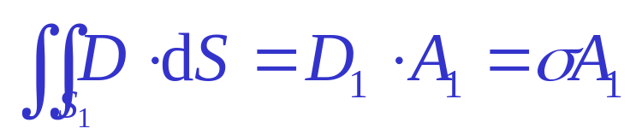
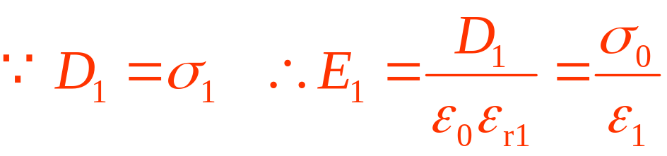
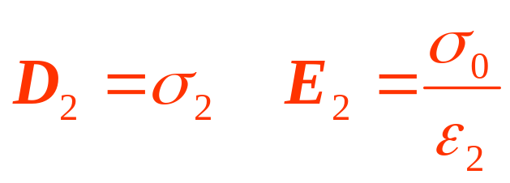
+σ
–σ
例2：平行板电容器充满两层厚度 为 d₁ 和 d₂ 的电介质(d=d₁+d₂ )， 相对电容率分别为ε _{r1} 和ε _{r2} 。 求：1.电介质中的电场 ；2.电容量。
S₁
S2
解：设两介质中的电感应强度为D₁ 和 D₂ ，由高斯定理知：
d₁
d₂
介质中的场强：
同理得到

Slide 17
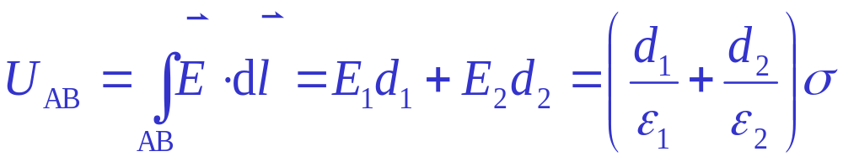
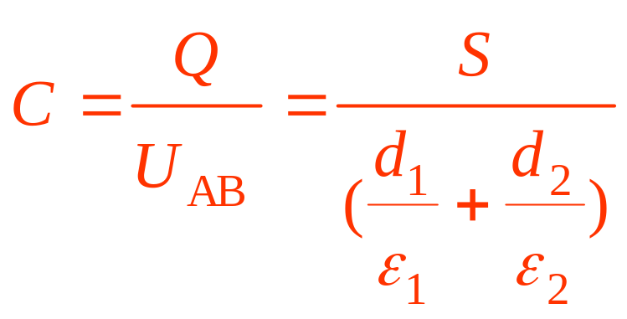
板间电势差：
电容器的电容：
以上两个例题的求解，都是绕过了极化电荷的影响，通过电感应强度矢量D进行的，使问题大为简化了。

